Slide 1
Aplicaciones hibridas y sitios web
Mildred stephany lima tambito♥

Slide 2

Aplicaciones hibridas
En la actual era de la tecnología digital, donde cada vez dependemos de grandes desarrollos tecnológicos para llevar a cabo labores de la cotidianidad, cómo por ejemplo, enviar emails y comunicarnos con nuestros seres queridos por mensajerías instantáneas; diseñar aplicaciones para ser instaladas únicamente en un solo sistema operativo, es una inversión poco beneficiosa. ¿Por qué razón? Imagínate que necesitas responder un correo desde tu teléfono, pero la app de tu Webmail no es compatible con el sistema operativo de tu móvil, razón por la que nunca podrás enviar el mensaje. ¡Vaya sorpresa! Esto no ocurriría si este servicio se creara con aplicaciones híbridas.

Slide 3
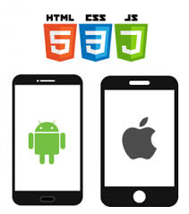

Slide 4
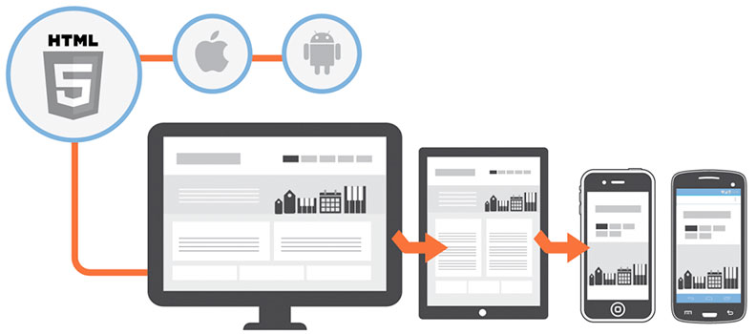
El porque desarrollar una aplicación hibrida
Entonces, ¿por qué desarrollar un proyecto en una aplicación móvil híbrida? Aquí 3 razones:
Su creación es mucho más sencilla y económica.
El código base con el que se crea la app puede utilizarse en múltiples plataformas.
No necesitas de permisos externos para publicarla en las tiendas de aplicaciones.

Slide 5
Sitios web

Slide 6
Que es un sitio web
Un sitio web,1​ portal,​ o cibersitio, es una colección de páginas web relacionadas y comunes a un dominio de internet o subdominio en la World Wide Web dentro de Internet​.Todos los sitios web públicamente accesibles constituyen una gigantesca World Wide Web de información; y un gigantesco entramado de recursos de alcance mundial. A las páginas de un sitio web se accede frecuentemente a través de un URL raíz común llamado portada, que normalmente reside en el mismo servidor físico. Los URL organizan las páginas en una jerarquía, aunque los hiperenlaces entre ellas controlan más particularmente cómo el lector percibe la estructura general y cómo el tráfico web fluye entre las diferentes partes de los sitios.

Slide 7

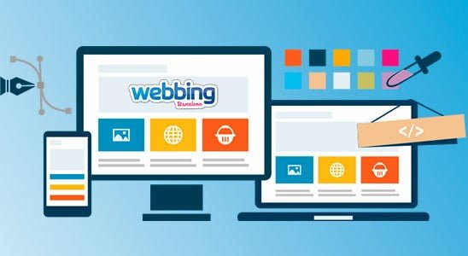
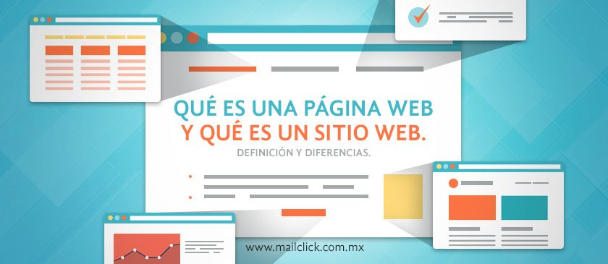

Slide 8
¿Porqué puede necesitar un sitio web?
Internet es la Red de Información y Publicidad más grande del mundo. Usted, sus emprendimientos o su empresa deben lograr presencia en internet, y para pertenecer a esta red de información, deben hacerlo a través de un sitio web, pero no todo lo que brilla es oro. Para lograr con éxito el desarrollo de un sitio web, se debe considerar un profundo análisis de los objetivos del sitio, en el caso que se trate de una empresa, analizar la competencia y los clientes, y de esta manera determinar como imponerse en este mega entorno que no para de crecer, llamado Internet.

Slide 9
Objetivos Generales de un sitio web
El tener un Sitio Web puede incidir positivamente en los resultados de todas las áreas funcionales de la empresa como marketing y comercial, ventas, compras, recursos humanos, y administración entre otras; ofreciendo al navegante todo tipo de información y servicios de valor agregado para sus clientes, tales como:
Información institucional, servicios ofrecidos, catálogo de productos, actividades, fotos, videos, formas de contacto, etcetera.
Promocionar producto o servicios mediante cupones de ventas online, banners, publicidad, sponsors, inscripciones, cursos.
y toda información necesaria para el interesado, que sean relevantes para la persona que está navegando.

Slide 10
Clasificación de Sitios Web
Los sitios web se pueden clasificar en dos tipos:
Sitios Web Estáticos: Se denomina sitio web estático a aquellos que no acceden a una base de datos para obtener el contenido. Por lo general un sitio web estático es utilizado cuando el propietario del sitio no requiere realizar un continuo cambio en la información que contiene cada página.
Sitios Web Dinámicos: Por el contrario los sitios web dinámicos son aquellos que acceden a una base de datos para obtener los contenidos y reflejar los resultados obtenidos de la base de datos, en las páginas del sitio web. El propietario del sitio web podrá agregar, modificar y eliminar contenidos del sitio web a través de un “sistema web”, generalmente con acceso restringido al público mediante usuario y contraseña, el cual se denomina BACK END.

Slide 11
Tipos de sitios web

Slide 12
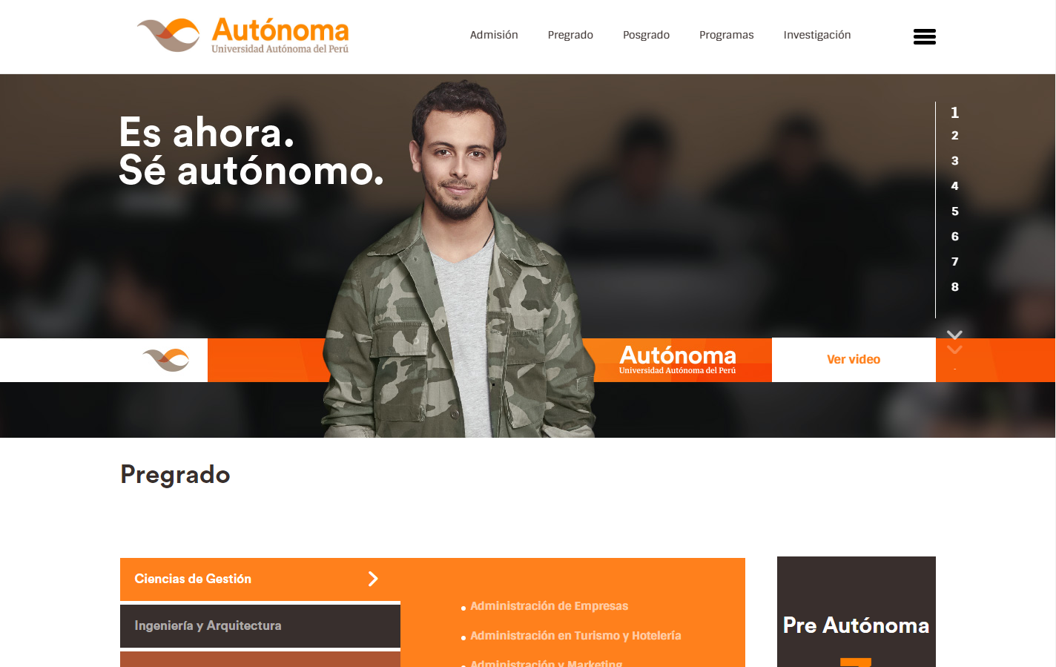
institucionales
Son denominados así, aquellos sitios web sencillos que contienen información básica de la empresa.
No suelen contener grandes volúmenes de información, al tratarse de algo institucional debería contener:
Home o página Principal
Acerca de (Misión, visión, valores, objetivos )
Servicios (Detalle de cada servicio ofrecidos por la empresa)
Ubicación (mapa de ubicación de la oficina comercial y sucursales)
Contacto (dirección, teléfonos y formulario de contacto)

Slide 13
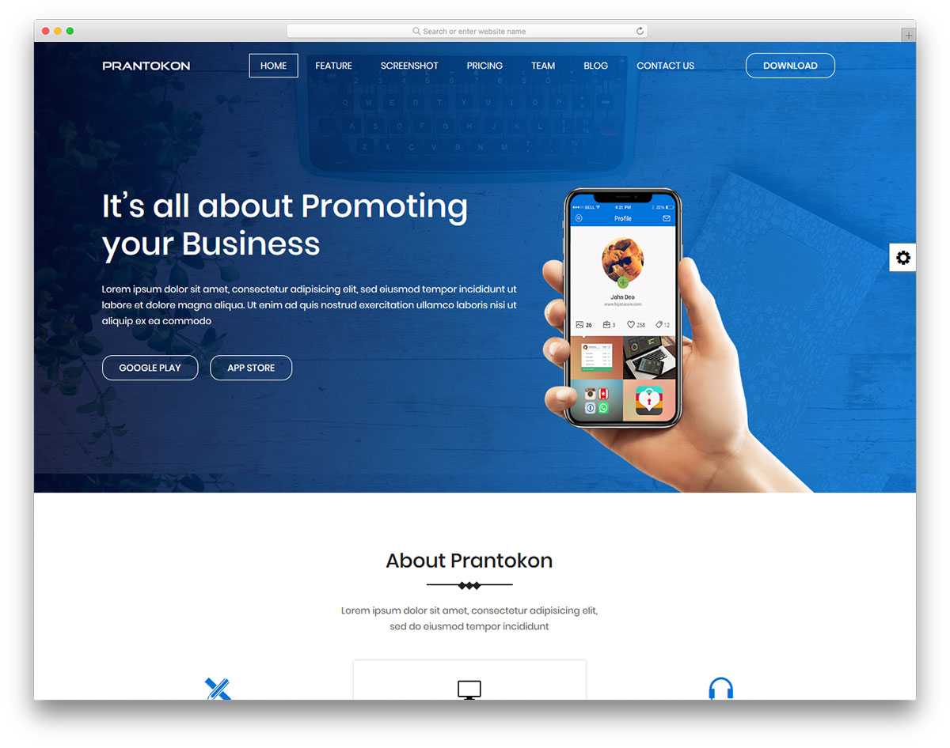
OnePage o Landing Page
Son aquellos sitios que concentran toda su información en una sola página y el usuario va accediendo al contenido a medidas que va desplazando hacia abajo con el mouse o el teclado.
Una Landing Page es un concepto relativamente nuevo, se caracteriza por ser de armado simple y que se está utilizando bastante sobre todo por su bajo costo.
La información contenida suele ser bastante reducida pero no deja de ser efectiva si está bien lograda y segmentada la información.

Slide 14
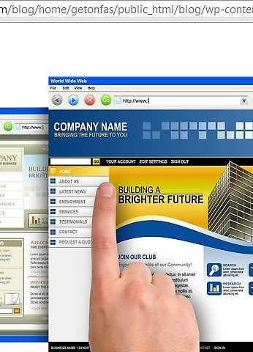
Blogs
Los blogs son sitios web generalmente de carácter personal, con publicaciones que contienen un orden cronológico, de actualización dinámica y continua.
Los blogs tienen la particularidad de almacenar artículos escritos por uno o más autores, de diferentes temáticas y buscan lograr un feedback (intercambio de opiniones) entre los escritores y los lectores a través de comentarios.
Los blogs están comprendidos dentro de los sitios web dinámicos.

Slide 15
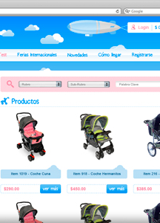
Sitios e-commerce
Son aquellos sitios que permiten realizar un comercio electrónico mediante el sitio web, también llamados como carritos de compras o ventas.
Estos sitios web permiten realizar transacciones entre comprador y vendedor permitiendo:
Realizar compra-venta mediante tarjeta de crédito
Realizar un pedido online
Reserva de producto o servicio

